Slide 1
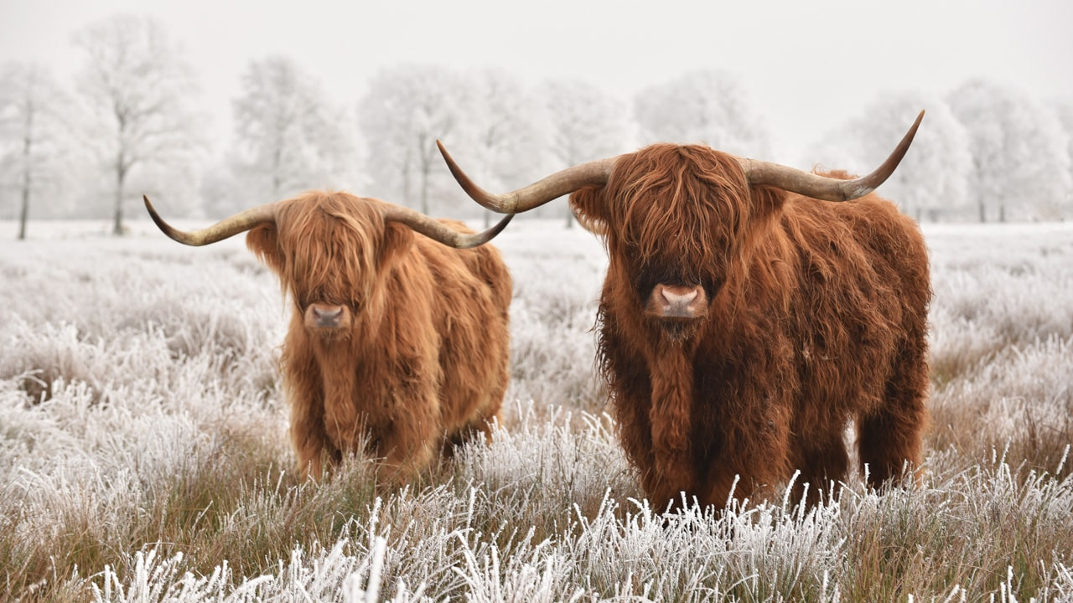
Notes:
Bienvenue dans cette présentation !

Slide 2
Notes:
Je présente quelque chose. Sur plusieurs lignes. Avec une troisième ligne.

Slide 3
Notes:
Merci pour votre attention. Avez-vous des questions ?

